Slide 1
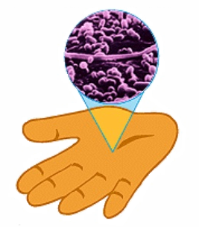
Мере правилне личне хигијене и хигијене простора
Проф. др Јелена Бјелановић
Проф. др Милка Поповић
Доц. др Радмила Велицки
Институт за јавно здравље Војводине
Знањем до здравих избора
Програмски задатак Посебног програма у области јавног здравља за АПВ у 2020. години:
Унапређење здравствене писмености популације – „Знањем до здравих избора“

Slide 2
Здравље
Једно од основних права сваког човека
Предуслов благостања и квалитетног живота

Slide 3
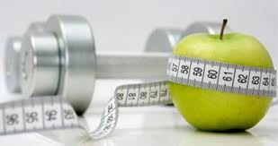
Лична хигијена
Под личном хигијеном се подразумева понашање појединца/особе које обезбеђује заштиту и унапређење здравља и спречавање болести, односно:
хигијена руку и тела,
хигијена одеће и обуће,
хигијена исхране,
хигијена физичке активности,
хигијена одмора и сна,
ментална хигијена,
хигијена животног простора....

Slide 4
Хигијена руку и тела
Одржавање чистоће тела, а нарочито руку, битан је предуслов за спречавање ширења заразних болести.
Кожа је заштитни омотач тела који нас штити од механичких повреда, инфекције и служи као регулатор телесне топлоте.
Хигијена коже има важну улогу у одржавању њене функције и чувању здравља.

Slide 5
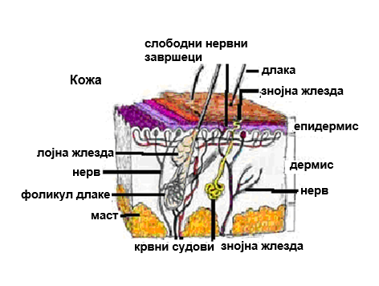
Горњи делови коже се непрестано обнављају, а одумрли слојеви се љуште заједно с машћу, знојем, прашином и морају се уклањати редовним прањем, како би кожа могла нормално да функционише.
Прљавштина на кожи представља повољно тло за размножавање многих микроорганизама.

Slide 6
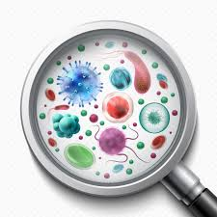
Микроорганизми и инфекције
Микроорганизми су оку невидљиви организми који се налазе свуда у природи.
Микроорганизми се према својој грађи деле на:
бактерије,
вирусе,
гљиве и
паразите.

Slide 7
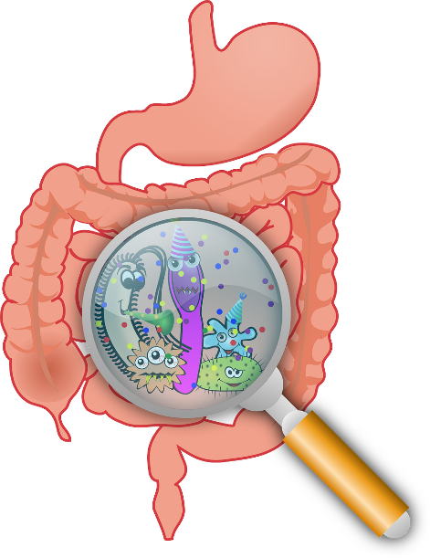
Микроорганизми – утицај на људе
Патогени – утичу на појаву различити заразних болести,
Непатогени – безопасни су за човека, а неки од њих чак врло корисни у очувању здравља и
Условно патогени – у неким деловима тела се нормално налазе неизазивајући сметње, али изазивају болест уколико се нађу у већем броју, или на другом месту у људском организму.

Slide 8
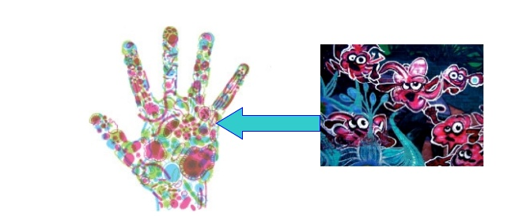
Бактерије на рукама
Пролазне - бактерије које нису стално присутне на кожи руку, него се повремено на њој накупљају контактом са разним површинама;
Трајне - бактерије које су стални 'становници' наше коже (имају велику улогу у заштити од патогених микроорганизама).

Slide 9
Које се болести најчешће преносе прљавим рукама?
Патогени микроорганизми улазе у човека индиректно (путем прљавих руку) које служе као преносиоци узрочника :
Цревне заразне болести (тровања храном и проливи)
Инфекције коже (акне, чиреви, инфекције рана)
Вирусне болести (прехлада, грип, херпес, жутица типа А)
Паразитарне болести (ехинококоза коју изазива пасја пантљичара или токсоакароза изазвана глистама пса или мачке и др.)

Slide 10
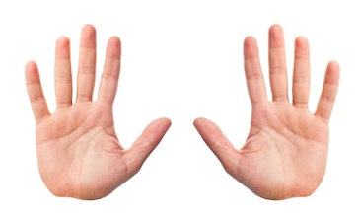
Хигијена руку
Правилним прањем руку уништава се више од 99% пролазних бактерија, па тако и патогених микроорганизама!

Slide 11
Како правилно опрати руке - 1
Скинути прстење и сат.
Наквасити руке под млазом текуће топле воде.
Нанети на руке мало течног сапуна.
Снажно трљајући, распоредити сапун и воду по целој површини руку, посебно пажљиво између прстију, на палчевима и на подручју испод ноктију.
Испрати руке под млазом текуће воде.

Slide 12
Како правилно опрати руке - 2
Пажљиво осушити руке користећи сув и чист пешкир (у кући сваки члан породице треба да има свој пешкир) или папирни убрус, пазећи да се што мање додирују површине након завршеног прања руку.
Славину треба, нарочито на јавним местима, затворити папирним убрусом којим смо обрисали руке.
За сушење руку могу се користити и уређаји, феномати.

Slide 13
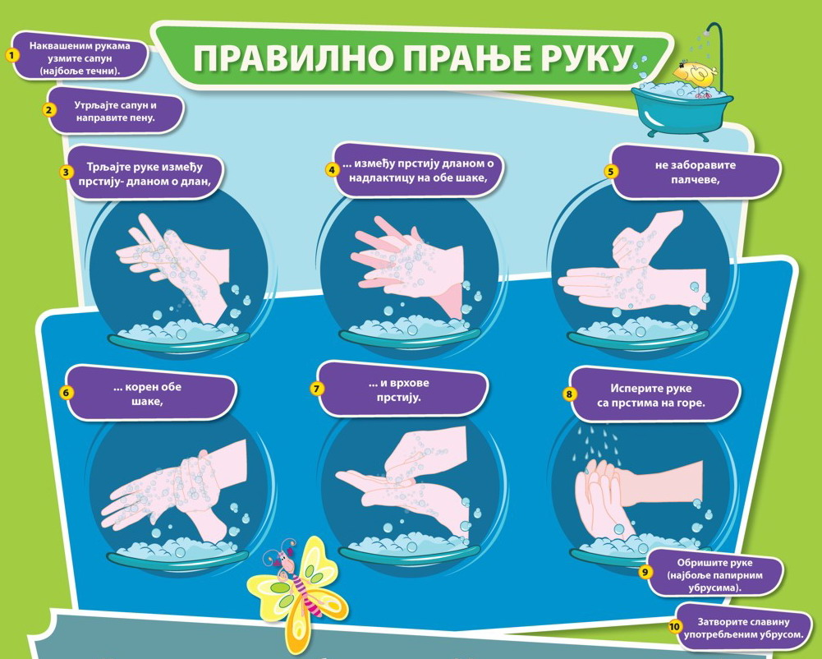

Slide 14
Када све треба опрати руке - 1
Увек:
Кад изгледају прљаво
доласком кући или на радно место.
Код послова у кухињи:
пре и после јела
пре кувања
након обраде сировог поврћа, меса и рибе.
При коришћењу санитарног чвора:
пре и после WC-a
пре и после промене пелена
након послова око запрљаног рубља.

Slide 15
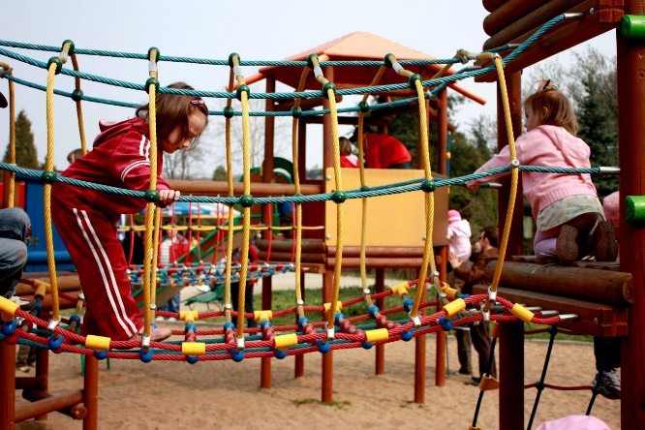
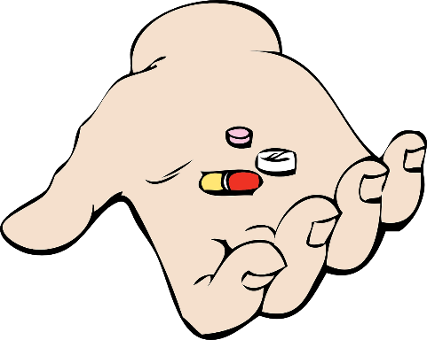
Када све треба опрати руке - 2
Код контакта с кућним љубимцима:
после чишћења прибора
после игре.
При раду око стана или куће:
после чишћења
после рада око цвећа, са земљом и у врту.
Код послова везаних уз здравствене проблеме:
пре стављања контактних сочива
пре давања или узимања лекова
пре обраде мањих рана или опекотина
након додира с излучевинама (пљувачка, исцедак из носа, крв, повраћени садржај)
након неге непокретних болесника.

Slide 16
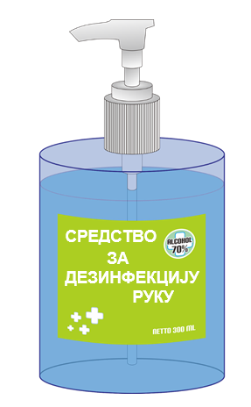
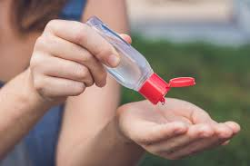
Шта када при руци нема воде?
Дезинфиковати руке алкохолним дезинфицијенсом:
Дезинфицијенси за руке се примењују самостално, без претходног прања руку, уколико су руке чисте, без видљиве запрљаности, утрљавањем средства у кожу према упутствима произвођача, а најчешће је то око 30 секунди, све док се кожа не осуши.
Нашој кожи треба природна масноћа и влага како би остала здрава. Пажљиво бирати средства за прање руку, јер уз ефикасно прање (уклањање свих патогених микроорганизама), морају и неговати кожу, штитећи је од исушивања и одмашћивања.

Slide 17
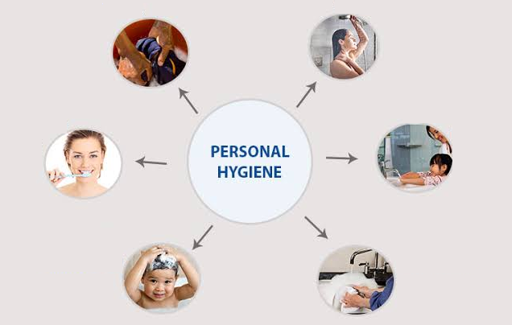
Хигијена тела
Телесна лична хигијена обухвата мере одржавања чистоће:
коже руку,
коже ногу,
коже и слузокожа лица,
гениталија и
чистоћу косе.
ХИГИЈЕНА
ТЕЛА

Slide 18
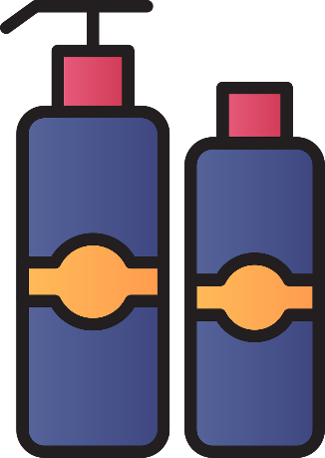
Чистоћу тела је најбоље спроводити свакодневним туширањем (у летњим месецима и чешће), прво топлијом водом (37-40⁰C), да би се повећала периферна циркулација, а завршити хладнијом водом (22-25⁰C), да би се крв из периферне циркулације вратила ка унутрашњим органима и тело освежило.
За одржавање чисточе тела користити сапуне. Сапуни се у дејству са водом растварају на натријумхидроксид (NaOH) и масне киселине. NaOH раствара прљавштину са тела, а масне киселине је прикупљају, па путем воде одстрањују.

Slide 19
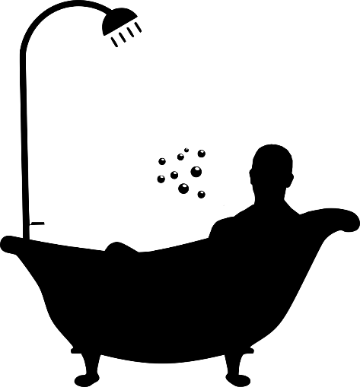
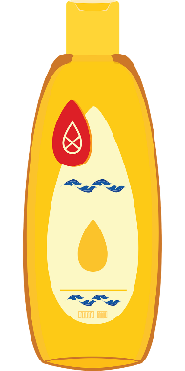
Купање у кади напуњеној водом није препоручљиво, јер се онда тело пере водом у којој се већ налази прљавштина са коже. Евентуално се после лежања у кади, детаљно истуширати под млазом текуће воде.
Косу треба прати увек када се замасти/испрља, најмање 1-2 пута недељно, благим шампонима (да би се што мање скинуо воштани прекривач длаке и коса не би постала крта и ломљива).
Брисањем и фротирањем тела након туширања се са коже упија вишак воде, додатно се покреће циркулација и тело освежава.

Slide 20
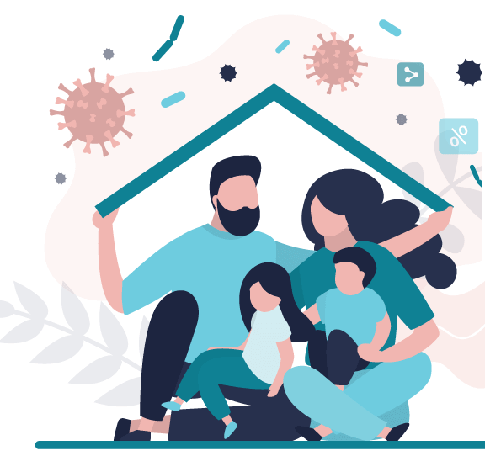
Хигијена животног простора
Чишћење животног простора је важна метода дезинфекције.
Чишћење не уништава микроорганизме, али их одстрањује у великом броју, тако да се у већини случајева постиже задовољавајуће стање чистоће и без примене хемијских дезинфекционих средстава.

Slide 21
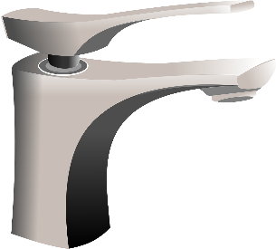
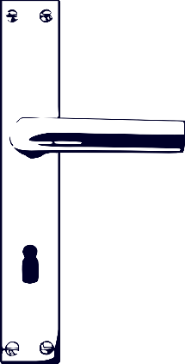
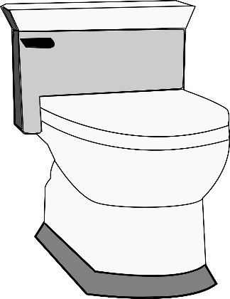
Подела површина у животном простору
Површине с минималним контактом с рукама:
подови, зидови, прозорска окна...,
Површине изложене честом контакту с рукама:
кваке на вратима, славине, прекидачи и утичнице, радне површине у кухињама, тоалет, ивице кревета, рубови завеса...

Slide 22
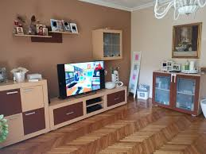
Општа начела чишћења простора
Учесталост чишћења површина зависи од више фактора:
броја људи у животном простору,
количине кретања (интензитет кретања људи),
количине влаге,
присуства материја које родржавају раст микроорганизама,
степена загађености ваздуха,
врсте површина (зидови и подови).

Slide 23
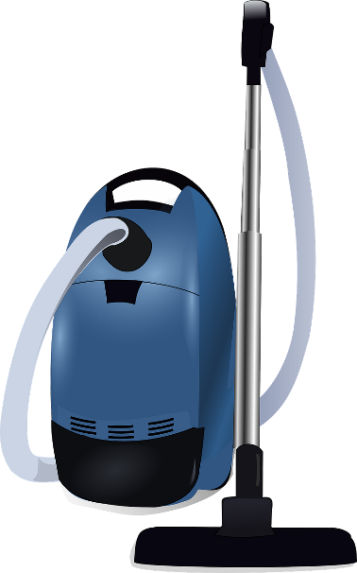
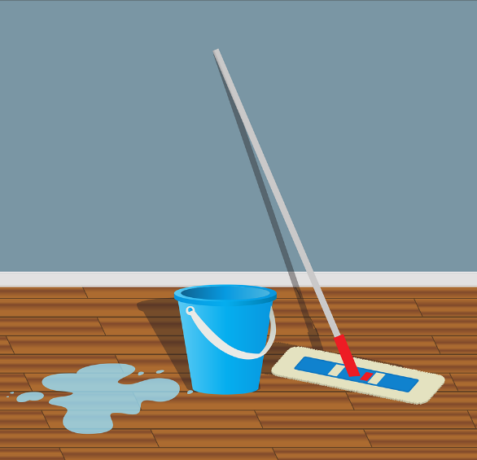
За чишћење површина животног простора користити неутралне детерџенте.
Прање водом с детерџентом уклања се преко 80% микроорганизама.
Чишћење треба радити с две канте. Једна канта је с чистом водом, а другу канту треба напунити водом са средством. Крпу за прање наквасити у канту са средством, а испирати у канти без средства за прање. Пребрисавањем треба видљиво навлажити површину и није потребно испирати је, осим у случају ако се користи неко средство на бази хлора (Доместос, Варикина и друго).

Slide 24
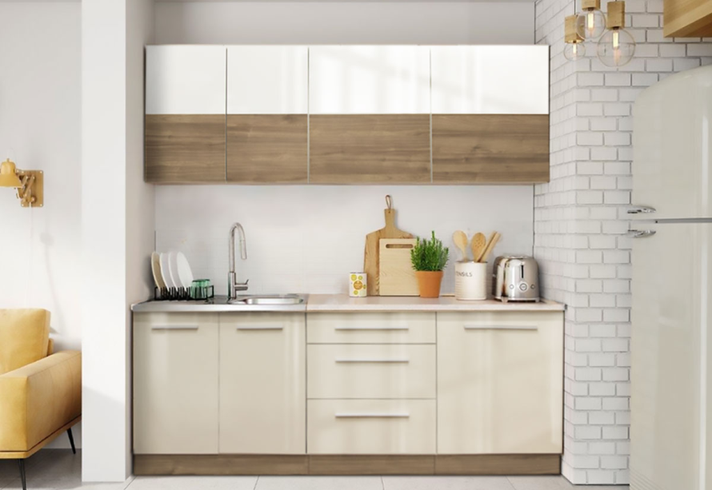
Посебну пажњу треба посветити чишћењу површина на којима се припрема храна, ножевима и даскама за сечење меса. Те површине морају бити водоотпорне, без дубоких усекотина.

Slide 25
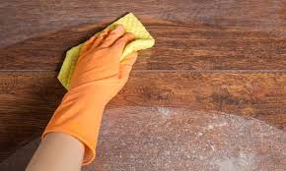
Брисање прашине
Ако се не изводи исправно може бити узрок распршивања микроорганизама и честица прљавштине.
Неопходно је прашину покупити влажном крпом, који треба испрати после сваког брисања, или посебно конструисаним усисивачем за прашину.
Метле треба што ређе користити, јер распршују наталожене честице прљавштине и микроорганизме.

Slide 26
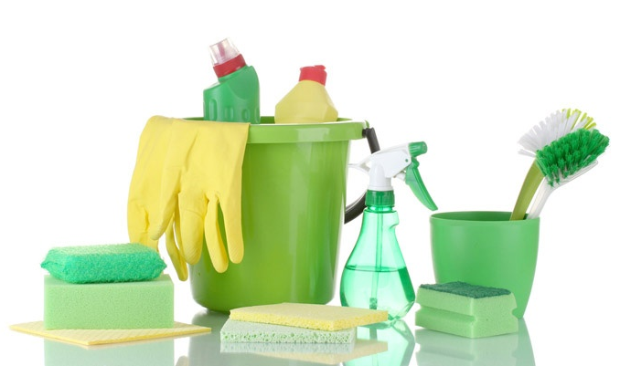
Одржавање опреме за чишћење
Прање и сушење опреме за чишћење пре следеће употребе, те замена новом, смањује могућност контаминације.
Канта са средством буде контаминирана врло брзо у току чишћења и даљња употреба доводи до преношења прљавштине и микроорганизама на друге површине.
Други извор контаминације су крпе за прање, посебно ако се остављају уроњене у прљавом раствору средства за чишћење.

Slide 27
У презентацији су коришћене слике из публикација Института за јавно здравље Војводине и из следећих извора :
Литература
Кристофоровић-Илић M и сар. Хигијена, медицинска екологија и јавно здравље. Ortomedics Нови Сад, 2010.
Новаковић Б, Грујић В. Хигијена и здравствено васпитање. Медицински факултет у Новом Саду, 2005.
https://www.cdc.gov/healthywater/hygiene/index.html
http://www.freedigitalphotos.net
https://www.pexels.com
https://pixabay.com/
Институт за јавно здравље Војводине
Знањем до здравих избора
Програмски задатак Посебног програма у области јавног здравља за АПВ у 2020. години:
Унапређење здравствене писмености популације – „Знањем до здравих избора“

